Slide 1
Победители Солдаты Великой войны
Составила учитель математики
МОУ Ильинской СОШ
Гринюк Любовь Викторовна

Slide 2
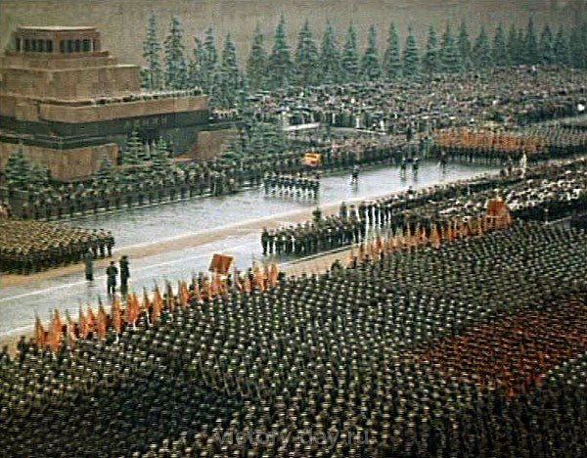
Праздник Победы, всенародный праздник России.
Проводится ежегодно 9 мая в ознаменование победы над фашистской Германией в Великой Отечественной войне с 1941 года по 1945 год. Установлен Указом Президиума Верховного Совета СССР от 8 мая 1945 года. Указом Президиума Верховного Совета СССР от 26 апреля 1965 года 9 мая объявлен праздничным днем.

Slide 3
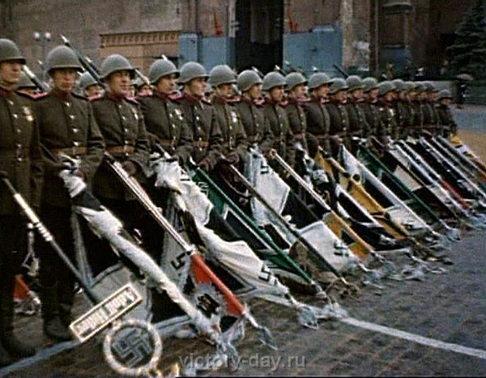
Полная и безоговорочная капитуляция фашистской Германии
состоялась 8 мая, с 23 часов 01 минуты по среднеевропейскому времени, что соответствует 01 часу 01 минуте по московскому времени.

Slide 4
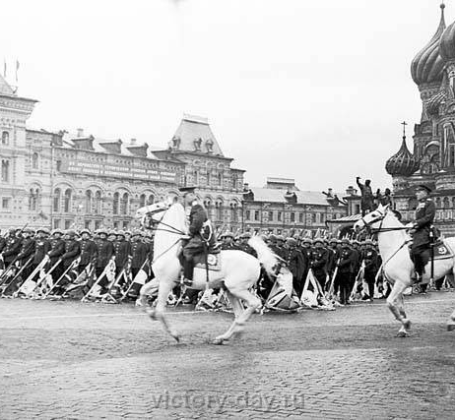
Маршал Жуков приветствует войска.
Поэтому в западных странах День Победы отмечают 8 мая, а на территории бывшего СССР и в странах Восточной Европы - 9 мая.

Slide 5
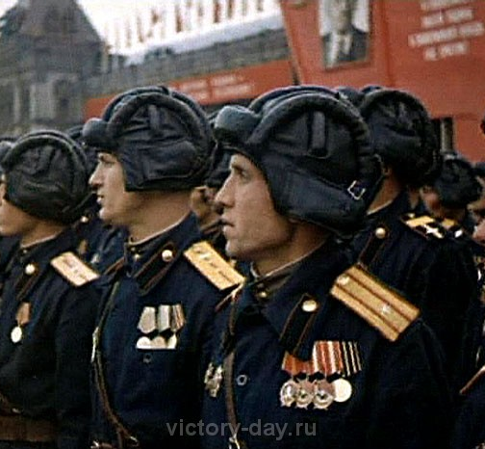
Случилось то, к чему стремился народ на передовой и в тылу четыре года. Это воистину праздник со слезами на глазах. В этот день радость и скорбь - рядом. Нет в России семьи, которую бы война обошла стороной. Поэтому в этот день в каждой семье вспоминают тех, кто остался на полях сражений, и тех, кто налаживал мирную жизнь.

Slide 6
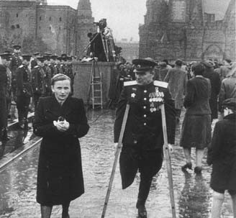
И, конечно, поздравляют ветеранов, которые пережили эти тяжелые четыре года. Победа 1945 года - это великое историческое событие в жизни нашей родины и в жизни каждого человека.

Slide 7
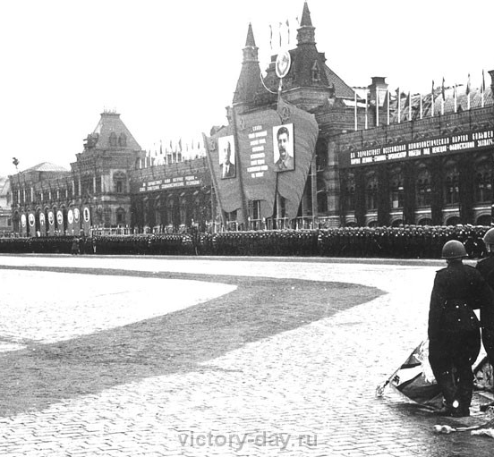
Перед началом Парада Победы.
Все дальше и дальше неумолимое время отделяет нас от самой большой трагедии в истории, унесшей миллионы человеческих жизней, - Второй мировой войны. Для многих из нас Великая Отечественная - это далекое прошлое, о котором мы знаем только из учебников истории, рассказов. День Победы - действительно всенародный праздник, торжественный и радостный!

Slide 8
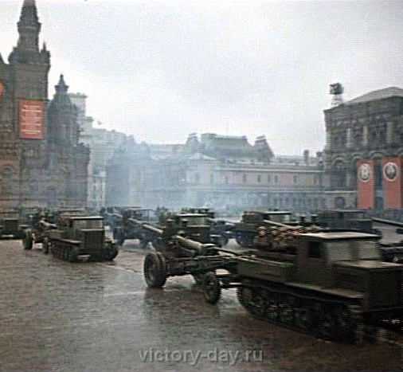
В результате победы неизмеримо вырос международный авторитет СССР, ставшего мировой державой, без которой теперь не мог решиться ни один важный вопрос

Slide 9
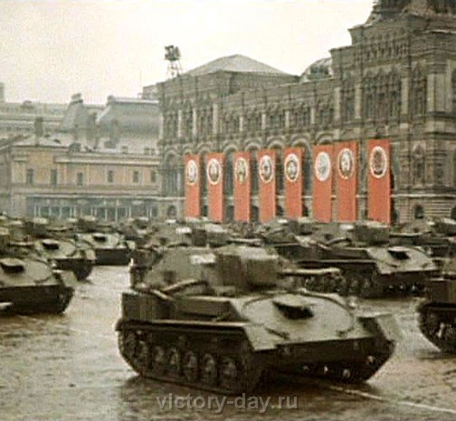
Однако цена, заплаченная народами Советского Союза за победу над фашизмом, была неизмеримо велика.

Slide 10
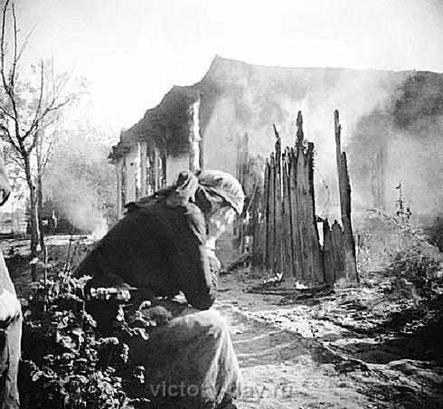
Война принесла советскому народу неслыханные потери и разрушения.

Slide 11
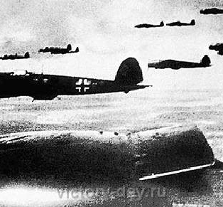
Немецко - фашистские захватчики полностью или частично разрушили 1710 городов и поселков городского типа

Slide 12
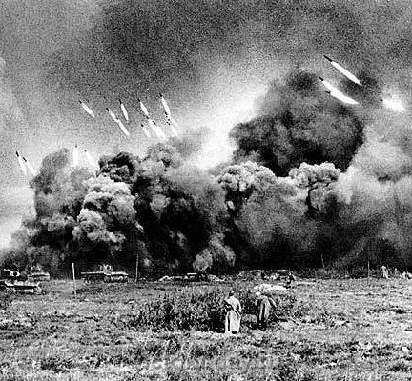
и более 70 тысяч сел и деревень,

Slide 13
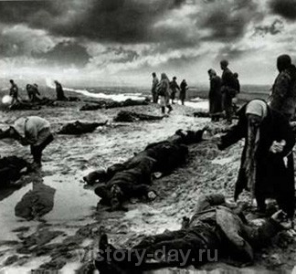
98 тысяч колхозов, 1876 совхозов.

Slide 14
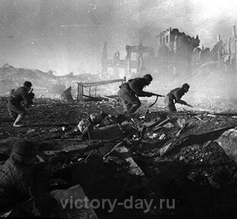
сожгли и разрушили почти 32 тысячи промышленных предприятий, Прямой материальный ущерб достиг почти трети всего национального богатства страны.

Slide 15
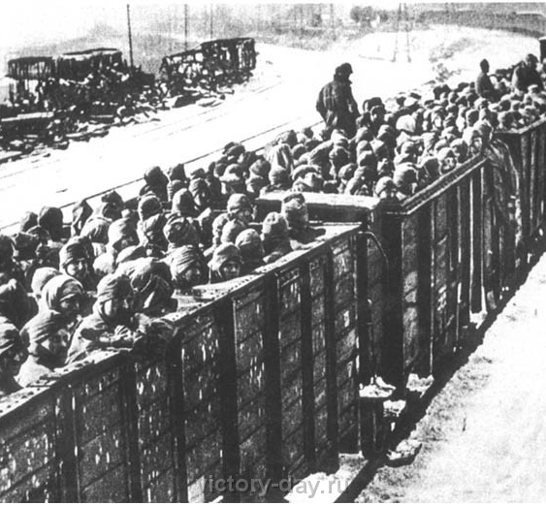
На фронте, в плену и на оккупированных территориях погибло до 27 млн. человек. Потери Германии убитыми составили около 14 млн., Англии и США - по несколько тысяч. Более 6 млн. человек оказалось в фашистском плену. Многие из них вернувшись после войны оказались в лагерях с клеймом предателей.

Slide 16
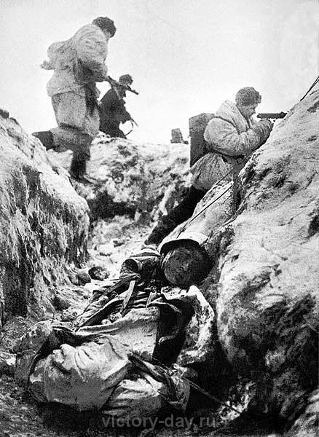
Неслыханные потери советского народа явились следствием не только целенаправленного проводившегося нацистами уничтожения населения оккупированных территорий,

Slide 17
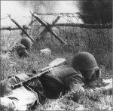
но и пренебрежительного отношения самого советского руководства к жизни соотечественников.

Slide 18
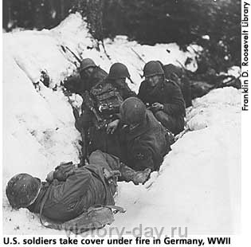
При планировании военных операций командование не считалось с людскими потерями.

Slide 19
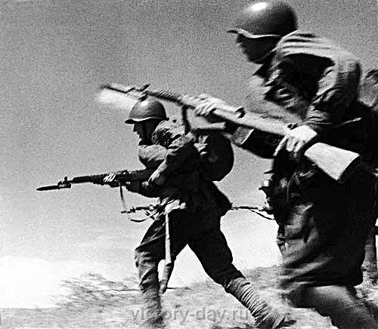
История войны полна примеров того, как плохо подготовленные и технически необеспеченные прорывы оборачивались лишь бесчисленными жертвами.

Slide 20
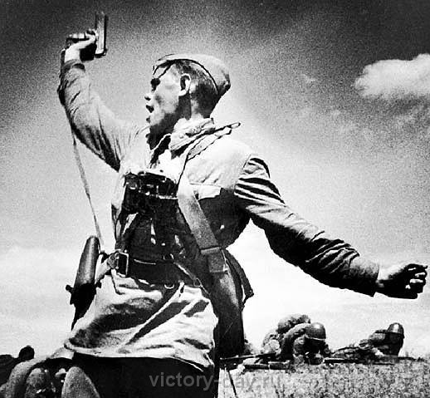
Особенно трагически сложилась ситуация на заключительном этапе войны, когда перед Советской Армией была поставлена задача - во что бы то ни стало занять как можно большую территорию Германии, опередив войска союзников.

Slide 21
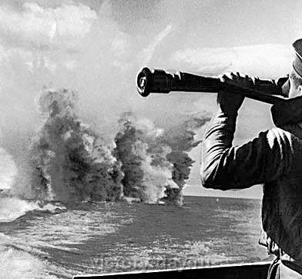
Потери составили около миллиона человеческих жизней.

Slide 22
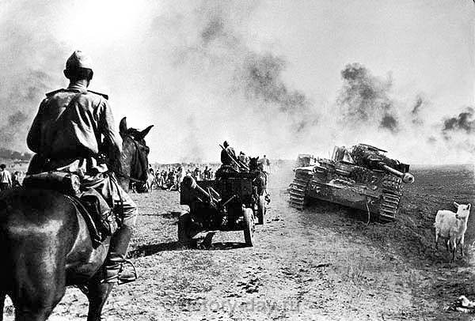
Существует мнение, что советская историография в значительной степени зависела от официальной идеологии. Целенаправленно занижались советские потери в годы войны, преувеличивалась роль идеологии.

Slide 23
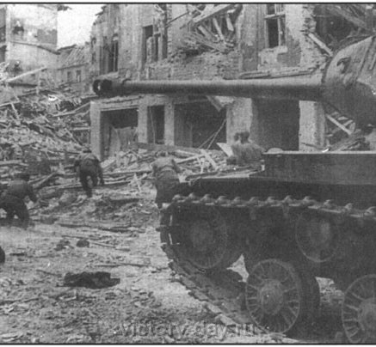
В советской исторической науке на первый план выступало утверждение - значение победы в Великой Отечественной войне состоит, прежде всего, в том, что «война убедительно показала жизнеспособность и несокрушимость первого в мире социалистического государства, неоспоримые преимущества социализма».

Slide 24
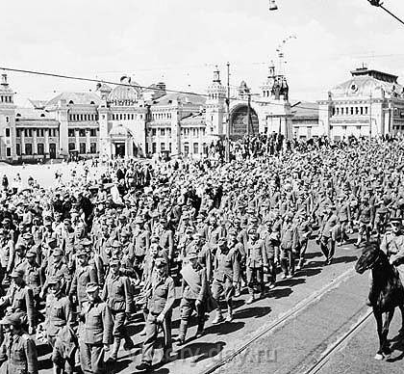
Но нельзя отрицать также огромное влияние и значение идеологии того времени, поднимавшее население на борьбу с врагом. История войны полна многочисленными фактами истинного героизма советского народа, независимо от мотивации - «за Родину, за Сталина» или ради спасения своих близких.

Slide 25
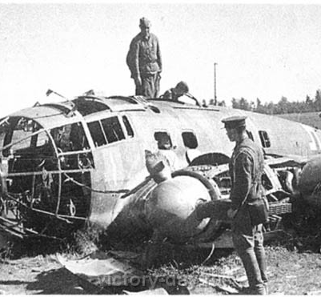
Разгром гитлеровской Германии и ее союзников в Европе достигнут в результате совместных действий Советского Союза, его западных союзников и сил антифашистского Сопротивления. Отдавая дань уважения всем борцам против фашизма, следует признать, что главная заслуга в разгроме гитлеровской Германии принадлежит СССР.

Slide 26
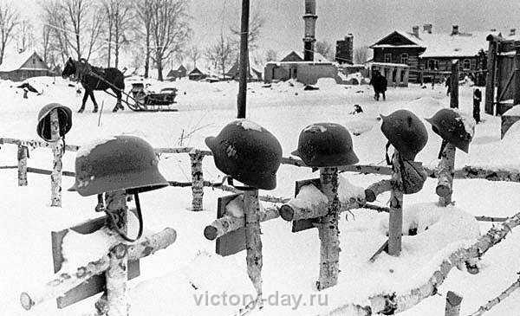
Историческое и мировое значение победы СССР в Великой Отечественной войне заключается не только в освобождении своей территории и сохранение целостности своей Родины, но и в освобождении народов Европы от фашистского порабощения. Именно под ударами советских войск рухнула оборонительная стратегия вермахта, и развалился блок фашистских государств.

Slide 27
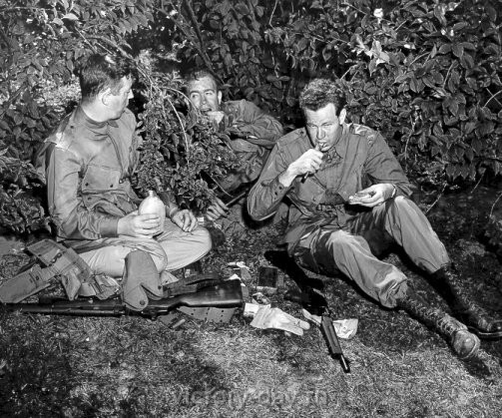
По своим масштабам советско-германский фронт в течение всей войны являлся главным. Именно здесь вермахт потерял более 73% личного состава, до 75% танков и артиллерийских орудий, более 75% авиации.

Slide 28
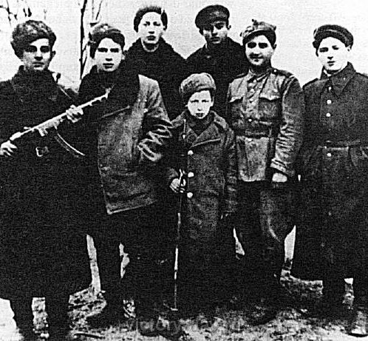
И мы понимаем, что надо отдавать дань прошлому, и потому веселимся и скорбим, и помним подвиг, ведь пройдут времена и имена сотрутся, и останется только подвиг народа.

Slide 29
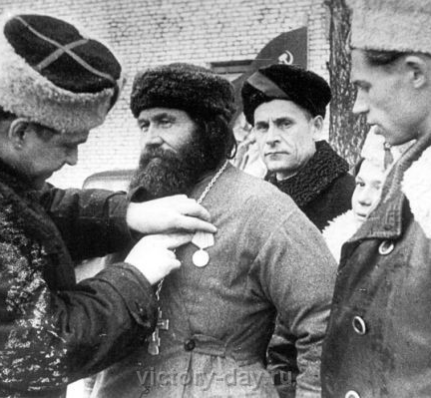
Подвиг, который будет жить вечно.

Slide 30
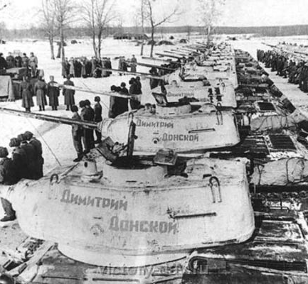
Война - это трагедия, трагедия для всех, в войне никто не побеждает, гибнут только люди, и самое главное гибнут напрасно, а когда кончается война, начинается жизнь без страха.

Slide 31
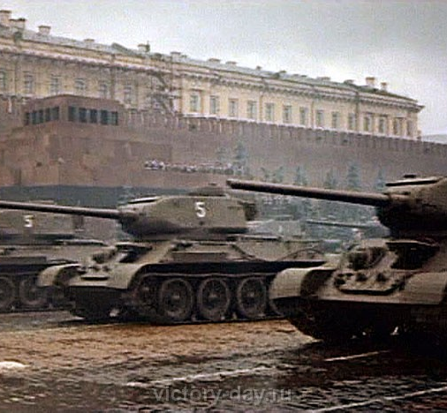
И потому победа - это радость, это праздник для тех, кто рисковал жизнью для победы, для кого она была целью. Для тех, кто умер за эту цель. И конец войны - это победа над смертью, победа за жизнь.

